Slide 1

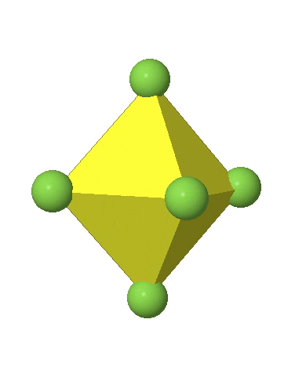
Các
Em
Lớp 10
Chào

Slide 2
BÀI 10 - LIÊN KẾT CỘNG HÓA TRỊ
MỞ ĐẦU
I
CÁC HOẠT ĐỘNG
II
HÌNH THÀNH KIẾN THỨC
LUYỆN TẬP
III
VẬN DỤNG - TÌM TÒI
IV

Slide 3

MỞ ĐẦU

Slide 4
Các em quan sát video và trả lời câu hỏi
Câu 1: Trong video, liên kết nào không được
hình thành ? Vì sao ?
Câu 2: Có sự hình thành liên kết giữa những
nguyên tử nào ? Đó có phải liên kết ion không,
giải thích ?

Slide 5
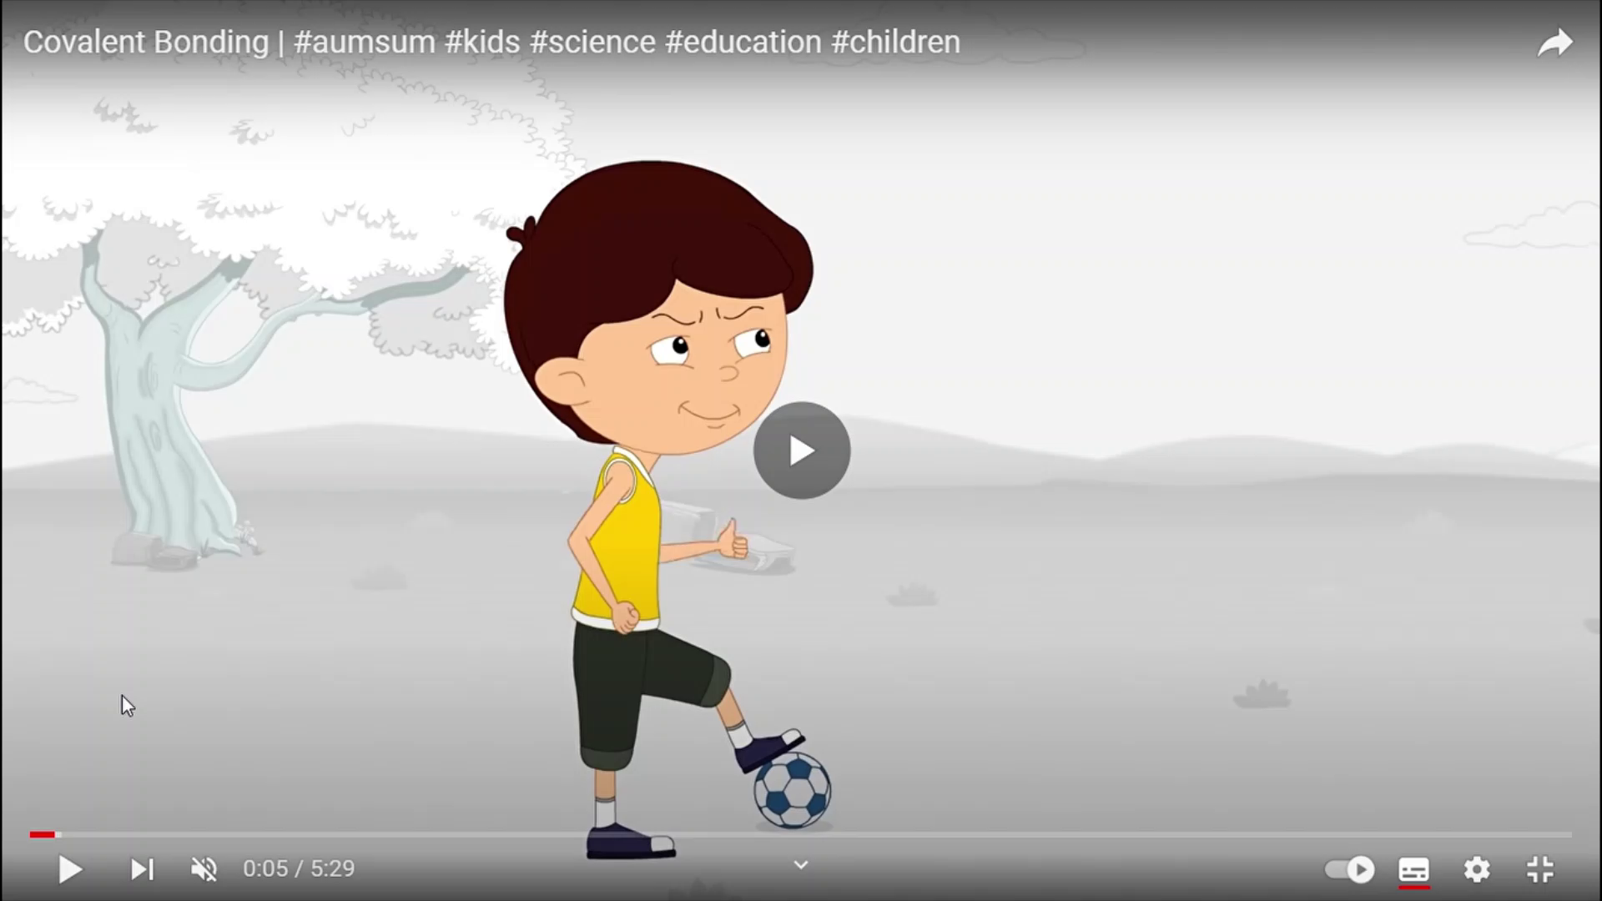

Slide 6
Các em quan sát video và trả lời câu hỏi
Câu 1: Trong video, liên kết nào không được
hình thành ? Vì sao ?
Câu 2: Có sự hình thành liên kết giữa những
nguyên tử nào ? Đó có phải liên kết ion không,
giải thích ?

Slide 7
ĐÁP ÁN
Câu 1: Nguyên tử Neon không tham gia liên kết với nguyên tử khác. Vì nguyên tử neon đã đạt đến trạng thái bền có 8e ở lớp vỏ ngoài cùng.
Câu 2: Trong phân tử F₂, hai nguyên tử F không thể liên kết với nhau bằng liên kết ion vì để đạt cấu hình của khí hiếm gần nhất, nguyên tử F có khả năng nhận thêm 1 electron, không có khả năng cho electron để tạo ion dương.
⇒ Trong phân tử F₂, hai nguyên tử F liên kết với nhau bằng một loại liên kết “mới”, đó là liên kết cộng hóa trị.

Slide 8
BÀI 10
LIÊN KẾT CỘNG HÓA TRỊ
Tiết 1,2:
SỰ HÌNH THÀNH LIÊN KẾT CỘNG HÓA TRỊ

Slide 9
HOẠT ĐỘNG
HÌNH THÀNH KIẾN THỨC

Slide 10
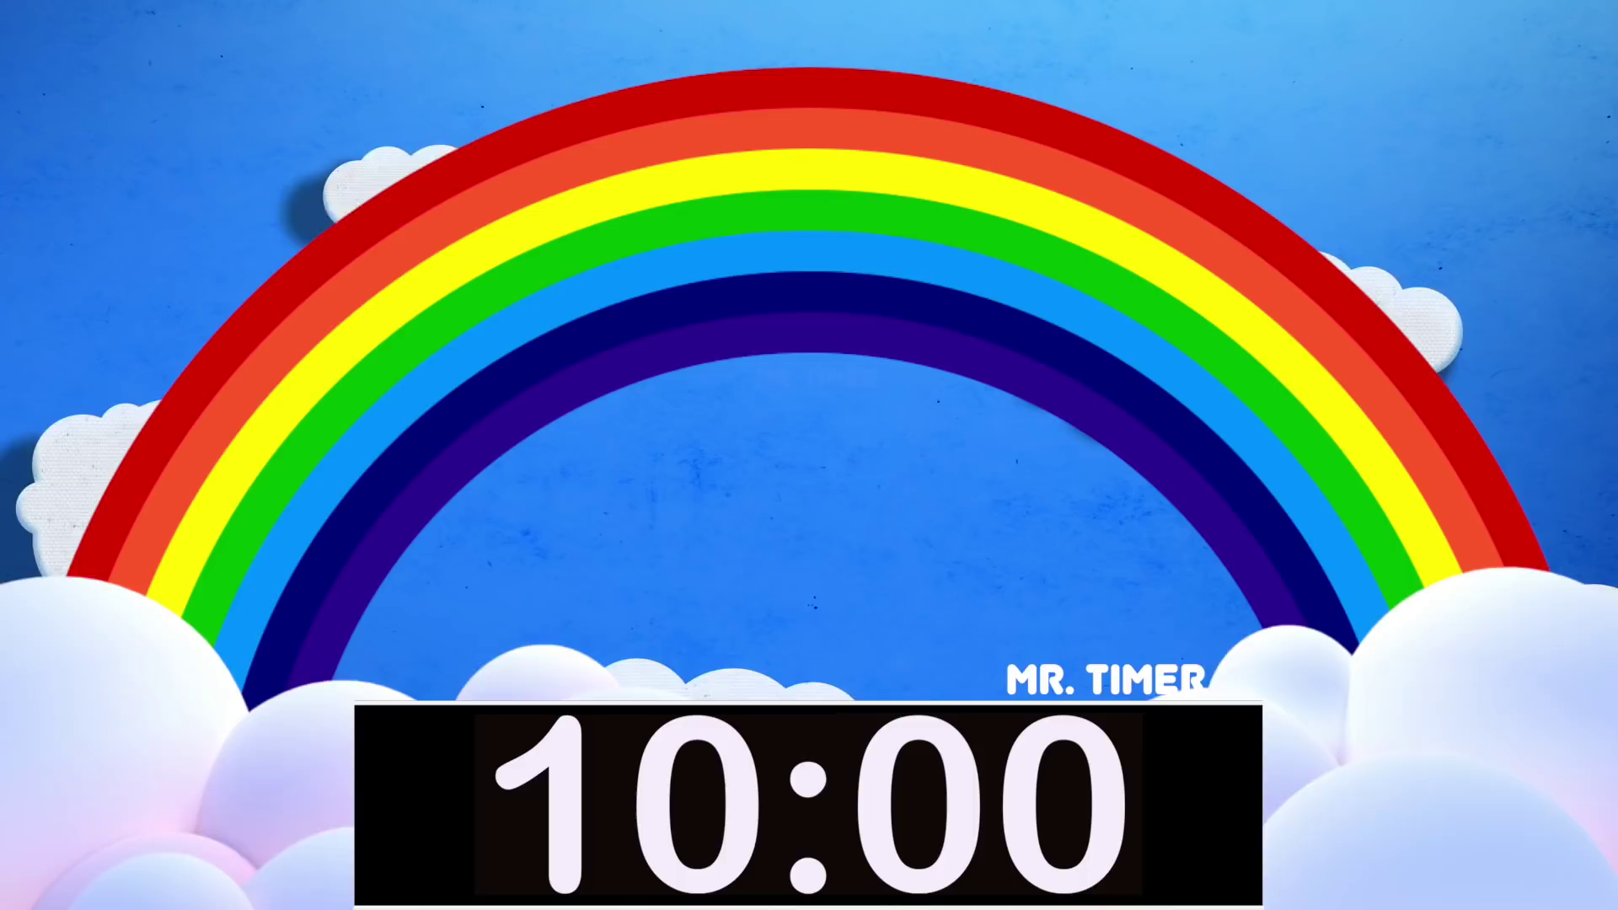

PHT số 1
Câu 1: Viết cấu hình eletron lớp ngoài cùng của các nguyên tử H, Cl, O, N biết Z_{H} = 1; Z_{O} = 8; Z_{N} = 7, Z_{Cl} = 17.
Câu 2: Quan sát hình 10.1, 10.2, 10.3 , rút ra cách mà các nguyên tử tham gia tạo liên kết trong các phân tử đạt octet?
Câu 3: Giải thích sự hình thành liên kết trong các phân tử HCl, O₂, N₂?
4 nhóm thảo luận và hoàn thành các câu hỏi trong
PHT số 1. Các nhóm có 10 phút thảo luận

Slide 11



Giữa phi kim Cl với H không có sự nhường và nhận e để hình thành liên kết ion
Vậy giữa hai nguyên tử: H và Cl liên kết với nhau bằng cách nào ?
Cl
H

Slide 12
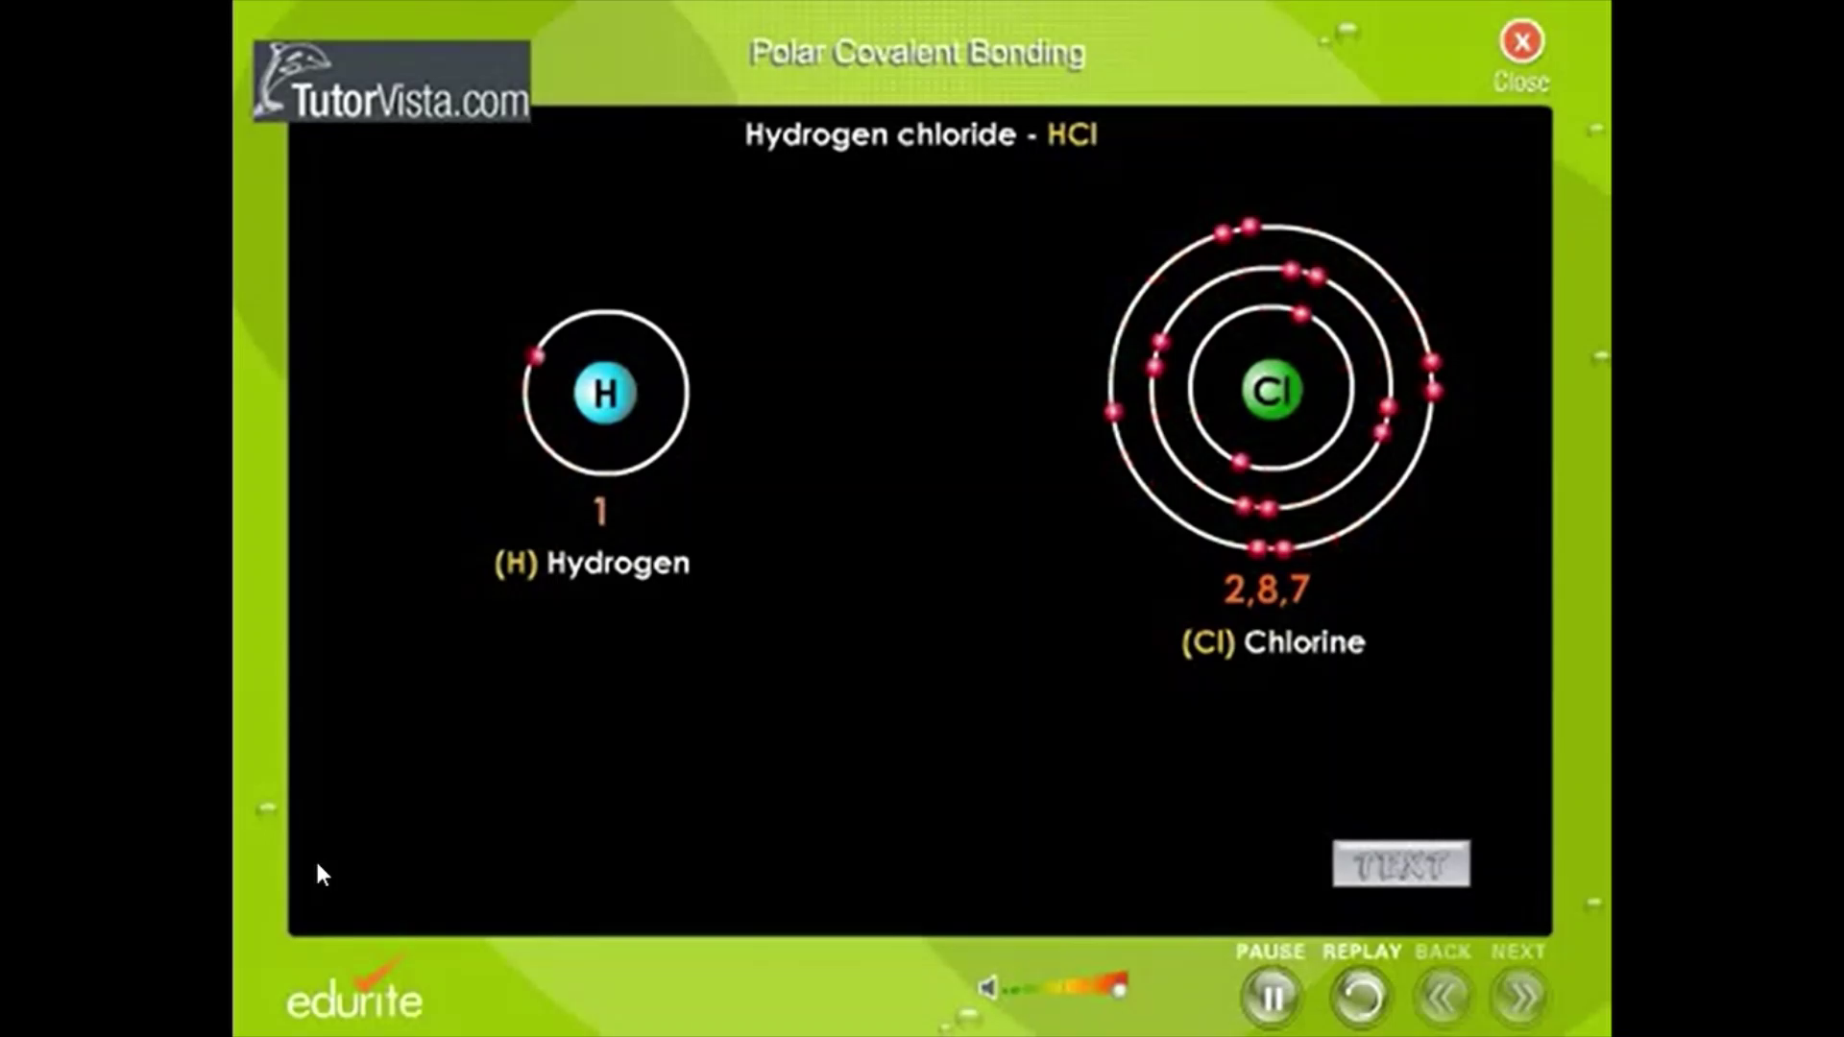
Các nguyên tử trong các phân tử trên đều tuân theo quy tắc octet bằng cách góp chung 1, 2 hoặc 3 electron để đạt đến cấu hình bền vững của khí hiếm gần nhất.
* Nguyên tắc góp chung electron
Thiếu bao nhiêu – góp bấy nhiêu

Slide 13
Sự hình thành phân tử hợp chất HCl (Hydrochloric acid)
Cl: 1s²2s²2p⁵
H: 1s¹
H
Cl
Công thức electron
H
Cl
Công thức cấu tạo
Liên kết đơn

Slide 14
Sự hình thành phân tử đơn chất oxygen (O₂)
O: 1s²2s²2p⁴
O: 1s²2s²2p⁴
O
O
Công thức electron
O
O
Công thức cấu tạo
Liên kết đôi

Slide 15
Sự hình thành phân tử đơn chất nitrogen (N₂)
N: 1s²2s²2p³
N
N
Công thức electron
N
N
Công thức cấu tạo
Liên kết ba
(bền vững)

Slide 16


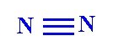
BÀI 10- LIÊN KẾT CỘNG HÓA TRỊ
I. SỰ HÌNH THÀNH LIÊN KẾT CỘNG HÓA TRỊ
1. Sự hình thành liên kết trong các phân tử
Phân tử | Sự hình thành liên kết – CT e | Công thức Lewis | CTCT
HCl | CT e
O₂ | CT e
N₂ | CT e
H – Cl
Liên kết đơn
O = O
Liên kết đôi
Liên kết ba

Slide 17
BÀI 10- LIÊN KẾT CỘNG HÓA TRỊ
I. SỰ HÌNH THÀNH LIÊN KẾT CỘNG HÓA TRỊ
2. Liên kết cộng hóa trị
- Liên kết cộng hóa trị là liên kết được hình thành giữa 2 nguyên tử bằng một hay nhiều cặp electron chung.
- Khi giữa 2 nguyên tử tham gia tạo liên kết có
+ 1 cặp electron chung: Liên kết đơn (–)
+ 2 cặp electron chung: Liên kết đôi (=)
+ 3 cặp electron chung: Liên kết ba ( ≡)
- Liên kết cộng hóa trị được hình thành giữa các nguyên tử giống nhau hoặc giữa các nguyên tử không khác nhau nhiều về độ âm điện (Thường gặp là giữa các phi kim)

Slide 18
L
Y
N
U
Ệ
T
P
Ậ

Slide 19

PHT số 2
Câu 1: Trình bày sự hình thành liên kết trong phân tử Cl₂, NH₃?
Câu 2: Viết công thức electron, công thức Lewis, CTCT của Cl₂, NH₃, H₂O, CO₂, CH₄ ?
Notes:
sử dụng khăn trải bàn

Slide 20
Câu 1
SỰ HÌNH THÀNH LIÊN KẾT CỘNG HÓA TRỊ
a/ Sự hình thành phân tử Cl₂
Cl
Cl
Cl
Cl
+
Cl
Cl
Công thức electron
Công thức cấu tạo
Liên kết đơn

Slide 21
b/ Sự hình thành hợp chất ammonia (NH₃)
H
N
H
H
N
H
+
+
+
H
H
Công thức electron
H
N
H
H
Công thức cấu tạo

Slide 22
Câu 2: Hoàn thành bảng sau
CTPT | CT electron | CT Lewis | CTCT
Cl₂
NH₃
H₂O
CO₂
CH₄

Slide 23


VẬN DỤNG
Notes:
Các nhóm thảo luận và hoàn thành phiếu học tập, hết thời gian mời 2 bạn bất kì trong 1 nhóm lên trình bày

Slide 24

Nitrogen là chất khí chiếm khoảng 78% thể tích không khí.
Ở nhiệt độ cao khí nitrogen hoạt động hóa học mạnh. Nhưng ở điều kiện thường nitrogen không hoạt động, giải thích ?

Slide 25
DẶN DÒ
Đọc trước mục:
2. Liên kết cho - nhận
3. Phân biệt các loại liên kết dựa theo độ âm điện
Học và nắm
vững sự hình thành liên kết CHT của
các chất.
Làm BT 1, 2, 3
(SGK – T66

Slide 26


